Slide 1
Модернизационная политика в России: предпосылки и итоги
Урок № 2

Slide 2
Цели урока:
Сформировать представление о специфике модернизационных процессов в Российской империи, их влиянии на социально-политическую ситуацию
Ключевые понятия и термины: модернизация, протекционизм, косвенные налоги, инвестиции, монополия, формы монополий (картель, синдикат), концентрация банковского капитала, земства, община, «зубатовщина»

Slide 3
План урока:
Проверка домашнего задания: фронтальный опрос по заданиям к п. 1.
Изучение новой темы.
Роль государства в модернизации России
Формирование монополий
Рост противоречий в российском обществе
Рефлексия.
Домашнее задание.

Slide 4
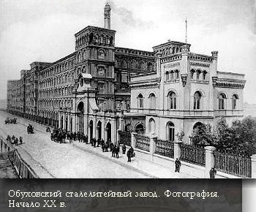
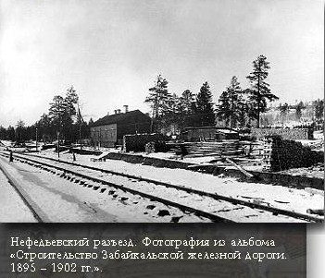
Модернизация- процесс перехода от традиционного (аграрного) общества к индустриальному, характеризующийся радикальным изменением всех сторон жизни общества

Slide 5
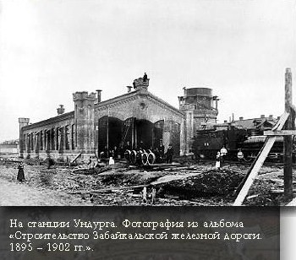
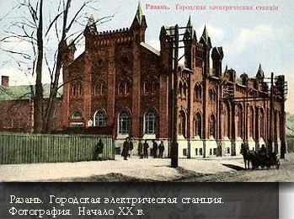
Типы модернизации: «первичная» и «догоняющая». Россия конца XIX-начала XX вв. - страна догоняющей модернизации.

Slide 6
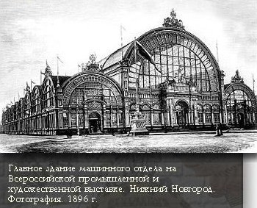
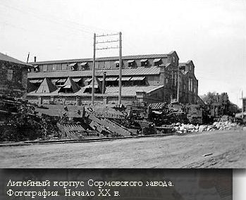
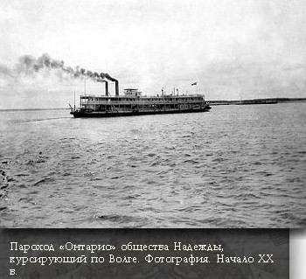
Протекционизм – политика, цель которой состоит в ограничении ввоза определённых видов товаров из-за границы за счёт повышения пошлин на ввозимую продукцию

Slide 7
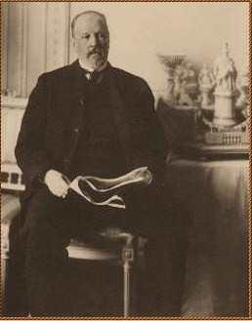
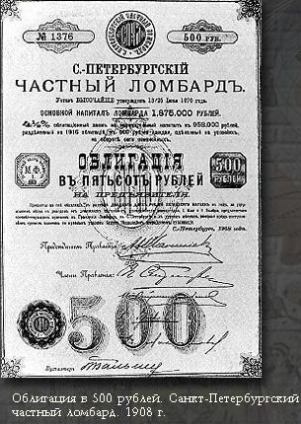
Инвестиции – долгосрочные вложения капитала в какую-либо отрасль экономики.
С.Ю. Витте

Slide 8
Доля иностранного капитала в совокупном торгово-промышленном и кредитном капитале в России, %
43%
25%
1889 г. 1914 г.

Slide 9
Монополия – объединение промышленников, контролирующее выпуск определённых видов продукции, способное диктовать цены рынку
Формы монополий
Картель Синдикат Трест
«Продамет», «Трубопродажа»
Первые «Продуголь», «Медь», «Продаруд»
монополии «Кровля» и «Бр. Нобель»
в России «Продвагон», «Продпаровоз»

Slide 10
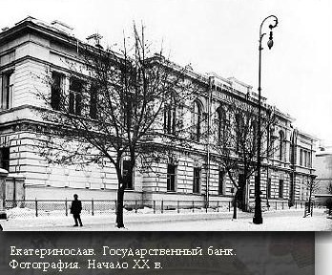
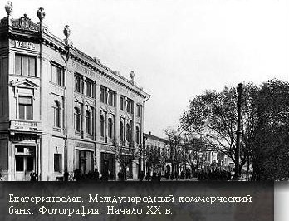
Наряду с образованием монополий в промышленности происходит концентрация банковского капитала.

Slide 11
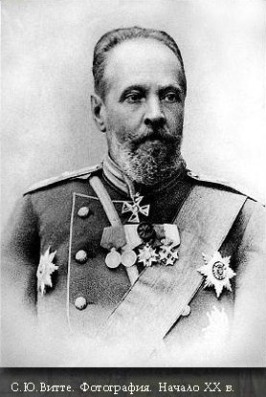
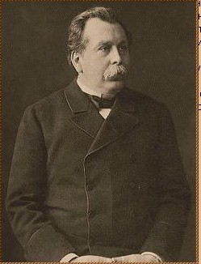
В кругу высших чиновников сложились 2 группировки – сторонники либеральных реформ (С.Ю. Витте) и сторонники консервативной политики (В.К. Плеве)

Slide 12
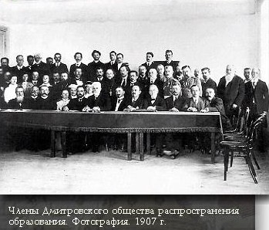
Земства – выборные органы местного самоуправления в большинстве губерний России, ведавшие хозяйственными вопросами и народным образованием.

Slide 13
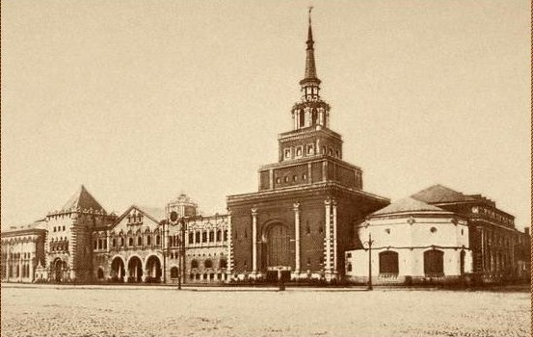
Д/з:
П. 2, выучить термины к П. 1 и П. 2.
Казанский вокзал в Москве

